Slide 1


南京理工大学
Transformer、BERT、MAE
汇报人：夏泽宇 指导老师：刘芳

Slide 2

PART
Transformer
0 1

Slide 3
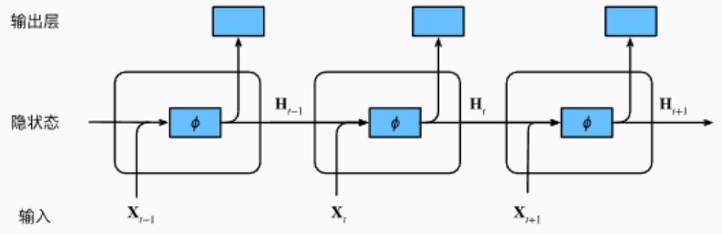
Motivation
序列模型：RNN、LSTM
Challenge：串行训练，效率低；难以建模长距离依赖

Slide 4
Motivation
序列模型：RNN、LSTM
Challenge：串行训练，效率低；难以建模长距离依赖
Transformer：并行训练；建模全局依赖
摒弃RNN结构，完全使用注意力

Slide 5
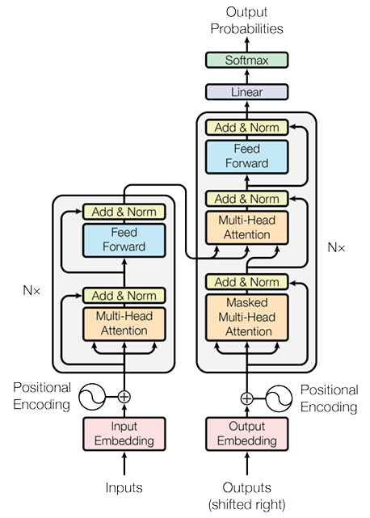
Architecture

Slide 6
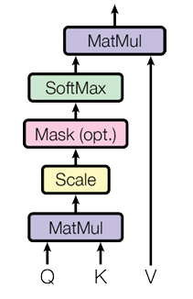

Architecture

Slide 7
Architecture
翻译任务
输入编码器
x = x + pos_enc (3*512)
位置编码
Token序列x: (3*1)->(3*512)
通过嵌入层
索引序列：[3,12,5]
查词汇表
Input：[‘I’ ,‘love’ ,‘computer’]

Slide 8
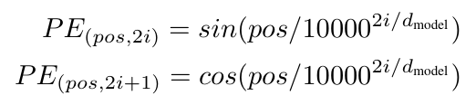
Architecture
位置编码(3*512)
固定
可学习
(3*1)索引序列
->通过embedding层
->(3*512)位置编码序列
pos:序列中第pos个位置(pos=1,2,3)
d_model=512, i=0,1,2,…,255
综合表达绝对位置和相对位置

Slide 9
Architecture
单头注意力->多头注意力
包含语义、位置和上下文信息的编码
注意力分数：本质上是编码
计算注意力分数(x)
Q/K/V(3*512)
(n*d_model)->(n*d_q/k/v)
线性变换
Input：token序列(3*512)
包含语义和位置信息的编码

Slide 10
Architecture
单头注意力->多头注意力
Q(query):问题列表，引导注意力
3个问题*512维具体问题（’I’是’我’/’字母I’）
K(key):线索列表，与Q相乘计算注意力权重
3个线索*512维线索性质（’love’是谓语）
V(value):线索内容列表，与权重矩阵相乘编入上下文语义
3个线索*512维具体语义（’love’是爱）
权重矩阵:表达Q和K列表元素两两之间的相关性
对于每个问题Q，应该去哪些K找答案（全局建模）
Attention分数: n_Q*d_V 3*512
K1
K2
K3
Q1
Q2
Q3

Slide 11
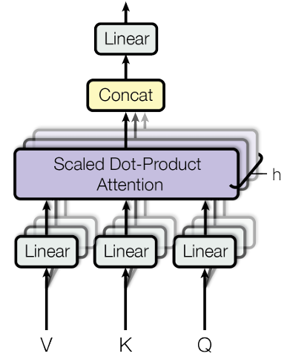
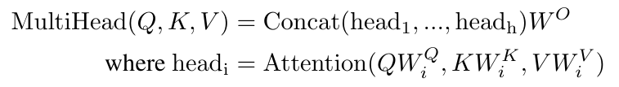
Architecture
单头注意力->多头注意力
包含语义、位置和上下文信息的编码
特征提取能力 vs. 模型复杂度
分别计算注意力分数(x)
Q/K/V(3*64)*8
(n*d_model)->(n*d_q/k/v)
线性变换
Input：token序列(3*512)
包含语义和位置信息的编码

Slide 12
Architecture
翻译任务
输入解码器
x = x + pos_enc (5*512)
位置编码
Token序列x: (5*1)->(5*512)
通过嵌入层
索引序列
查词汇表
Input：[‘我’ ,‘爱’ ,‘计’, ‘算’ , ‘机’ ]

Slide 13
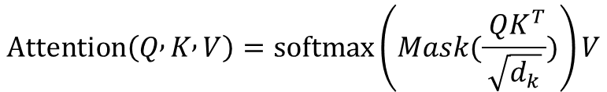
Architecture
单头注意力->多头注意力
包含语义、位置和上下文信息的编码
注意力分数：本质上是编码
$$Attention\left(Q , K , V\right)=softmax\left(Mask(\frac{ QK^{T}}{\sqrt{d_{k}}})\right)V$$
计算注意力分数(x)
Q/K/V(5*64)*8
(n*d_model)->(n*d_q/k/v)
线性变换
Input：token序列(5*512)
包含语义和位置信息的编码

Slide 14
Architecture
单头注意力->多头注意力
Q(query):问题列表，引导注意力
5个问题(5个时间步)*64维具体问题
K(key):线索列表，与Q相乘计算注意力权重
5个线索*64维线索性质
V(value):线索内容列表，与权重矩阵相乘编入上下文 语义
Attention分数: n_Q*d_V 5*64
每个位置只能与序列中之前位置计算相关性
每个token只能编码上文信息
使用一个矩阵模拟不同时间步，实现并行计算
K1
K2
K3
K4
K5
Q1
1 |  |  |  | -∞
1 | 1
1 | 1 | 1
1 | 1 | 1 | 1
1 | 1 | 1 | 1 | 1
Q2
Q3
Q4
Q5

Slide 15
Architecture
翻译任务
输入解码器
x = x + pos_enc (5*512)
位置编码
Token序列x: (5*1)->(5*512)
通过嵌入层
索引序列
查词汇表
Input：[‘我’ ,‘爱’ ,‘计’, ‘算’ , ‘机’ ]

Slide 16
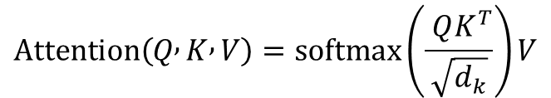
Architecture
单头注意力->多头注意力
注意力分数：深层特征表示
$$Attention\left(Q , K , V\right)=softmax\left(\frac{ QK^{T}}{\sqrt{d_{k}}}\right)V$$
计算注意力分数(x)
"接下来应该生成什么词？“
携带了已生成上文的信息
Q(5*64)*8/KV(3*64)*8
(n*d_model)->(n*d_q/k/v)
线性变换
Input：token序列(5*512)和(3*512)
解码器
编码器输出

Slide 17
Architecture
预测流程：
编码器-解码器：一对多连接
一次编码，循环解码
无Mask交叉注意力：
在Q引导下融合特征
对编码器特征注意力分配
无Mask自注意力：
编码上下文语义信息
实现全局关系建模
有Mask自注意力：
编码上文语义信息
模拟时间步，实现并行计算

Slide 18
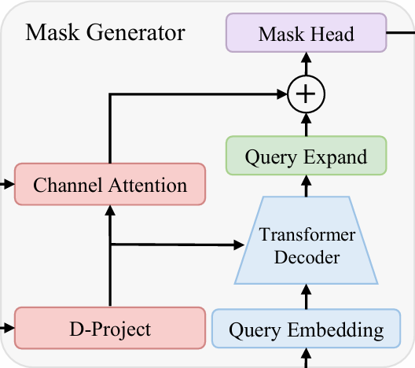
交叉注意力变体
提取的图像特征
模型生成的Q矩阵
数据驱动方式引导特征注意力

Slide 19
PART
BERT
0 2

Slide 20
Motivation
Bidirectional Encoder Representations from Transformers
RNN：只编码左侧/上文
Transformer encoder：编码左右/上下文

Slide 21
Motivation
Task Head
利用transformer中的双向编码器的特性，训练一个通用的序列特征提取模型
使用时，在预训练模型后加上输出层就可以微调以创建适用具体任务的模型
训练方法：
Masked LM（MLM）
Next Sentence Prediction（NSP）

Slide 22
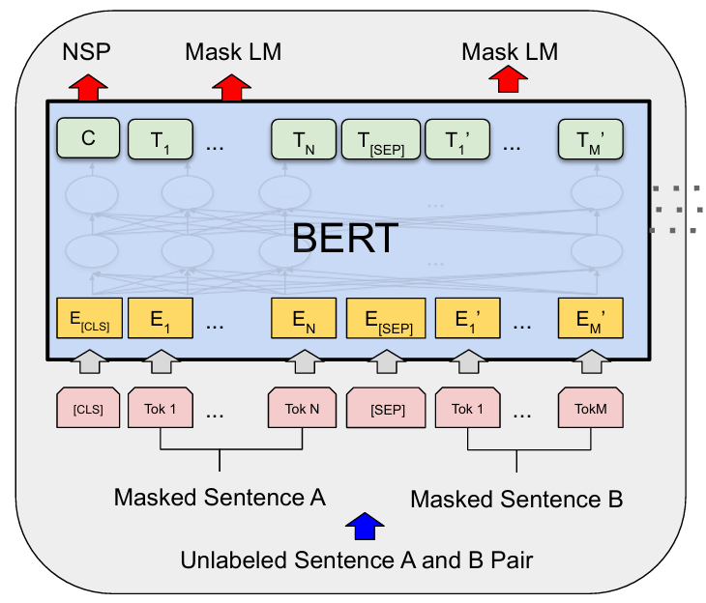
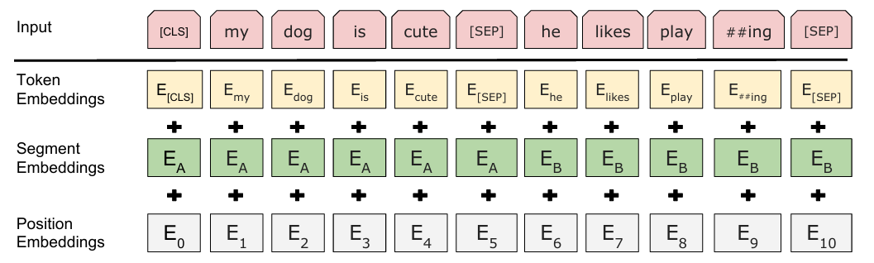
Method
输入：
[CLS]:分类token
[SEP]:分句token

Slide 23
Method
Masked LM（MLM）
选择15%的token标为[MASK]，模型预测这些词的实际token
由于微调过程中不会出现[MASK]标记，“被屏蔽词”：
80%标记为[MASK]；10%替换为随机标记；10%不变

Slide 24
Method
Next Sentence Prediction（NSP）
二分类问题，判断两个句子是否连续
输入一个句子对，[SEP]分割
50%的句子B替换为随机的其他句子
发挥双向编码的优势？

Slide 25
PART
MAE
0 3

Slide 26
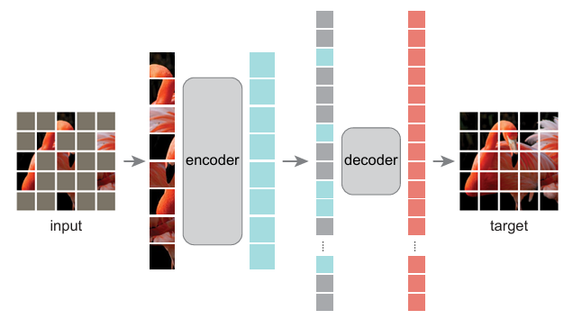
Method
自然语言 vs. 图像
转化为序列
信息密度
解码器

Slide 27
Motivation
预处理
图像分块
随机选择75%丢弃
加上位置编码
编码器
使用ViT编码器对可见块提取特征
解码器
对特征token补充掩码token
加上位置编码
解码器处理完整序列重建图像
训练完成后丢弃解码器
使用时可以基于特征或微调

Slide 28
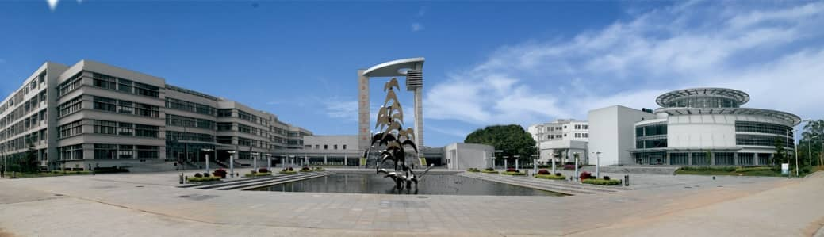
感谢聆听！
汇 报 人：夏泽宇 指 导 老 师：刘芳

